Slide 1

Gestión de TI, simplificada
Soluciones de gestión de TI en tiempo real para la nueva velocidad en los negocios

Slide 2
Contemplar la mesa de servicio como el centro de control de TI
Agilizar el proceso de incorporación de nuevos empleados.

Slide 3






Funciones de una mesa de servicio de TI centralizada
Gestión de dispositivos
Seguridad de TI
Gestión de operaciones de TI
Gestión de servicios de TI
Gestión de Active Directory
Análisis de TI
El problema: Todos funcionan por separado
Notes:
Representación bidireccional, sin detalles

Slide 4



Las implicaciones
Falta de un proceso eficiente para la mesa de servicio de TI y baja productividad.
Falta de control y visibilidad sobre el entorno de TI.
Incapacidad para obtener información útil de los datos de la mesa de ayuda de TI para tomar decisiones.
Notes:
Representación bidireccional, sin detalles

Slide 5
Cómo deberían funcionar las mesas de servicio de TI centralizadas
Análisis de TI
Gestión de Active Directory
Seguridad de TI
Gestión de servicios de TI
Gestión de dispositivos
Gestión de operaciones de TI
Notes:
Representación bidireccional, sin detalles

Slide 6
Es momento de una historia
La historia de Zylker y su equipo de TI.

Slide 7








Le presentamos a Zylker
Usuarios empresariales
Personal de TI
MARCUS
CIO
WENDY
RRHH
CATRIN
DIRECTOR DE SERVICIO AL CLIENTE
DAVE
DIRECTOR DE CONTRATACIÓN
JOHN
USUARIO FINAL
JASON
TÉCNICO DE TI
SCOTT
TÉCNICO DE TI
ADAM
TÉCNICO DE TI

Slide 8


Incorporación de un nuevo empleado
Solicitud de incorporación de un nuevo empleado #1
JASON
TÉCNICO DE TI
Tarea 1: Proporcionar una estación de trabajo e instalar el software necesario.
SCOTT
TÉCNICO DE TI
Tarea 2: Crear un activo
Entrada de directorio.
WENDY
RRHH
CATRIN
DIRECTOR DE SERVICIO AL CLIENTE
ADAM
TÉCNICO DE TI
Tarea 3: Crear una cuenta de correo electrónico y proporcionar la tarjeta de identificación con los permisos de acceso solicitados.

Slide 9
Más empleados
Solicitud de incorporación de un nuevo empleado #2
JASON
TÉCNICO DE TI
Tarea 1: Proporcionar una estación de trabajo e instalar el software necesario.
SCOTT
TÉCNICO DE TI
Tarea 2: Crear un activo
Entrada de directorio.
WENDY
RRHH
CATRIN
DIRECTOR DE SERVICIO AL CLIENTE
ADAM
TÉCNICO DE TI
Tarea 3: Crear una cuenta de correo electrónico y proporcionar la tarjeta de identificación con los permisos de acceso solicitados.

Slide 10





Más. . .
Solicitud de incorporación de un nuevo empleado #n
JASON
TÉCNICO DE TI
Tarea 1: Proporcionar una estación de trabajo e instalar el software necesario.
SCOTT
TÉCNICO DE TI
Tarea 2: Crear un activo
Entrada de directorio.
WENDY
RRHH
CATRIN
DIRECTOR DE SERVICIO AL CLIENTE
ADAM
TÉCNICO DE TI
Tarea 3: Crear una cuenta de correo electrónico y proporcionar la tarjeta de identificación con los permisos de acceso solicitados.

Slide 11
. . ¡No es mejor!
Hay que manejar demasiadas instalaciones de software. ¡Las instalaciones manuales están ocupando todo mi tiempo!
Tengo 10 solicitudes de incorporación abiertas. Y esperamos que se incorporen 20 personas más la próxima semana. ¿Podría ser peor?
¿Qué está sucediendo? ¡No deberíamos tardarnos tanto tiempo!
Configurar las propiedades y los detalles del usuario para cada solicitud manualmente requiere de mucho tiempo y esfuerzo, ¡y es propenso a errores!
Necesito más tiempo para hacerlo bien.
JASON
WENDY
RRHH
CATRIN
DIRECTOR DE SERVICIO AL CLIENTE
SCOTT
¡Los restablecimientos de contraseñas repetitivos está matando mi productividad! Tengo que atender otras solicitudes y tickets.
ADAM

Slide 12

Cuando el jefe llama
El CEO llamó.
¿Por qué somos tan lentos?
TI necesita trabajar más rápido. Identifique los cuellos de botella y presénteme un plan de acción para manejar mejor el proceso de incorporación lo más pronto posible.
???????
MARCUS
CIO
CATRIN
DIRECTOR DE SERVICIO AL CLIENTE

Slide 13


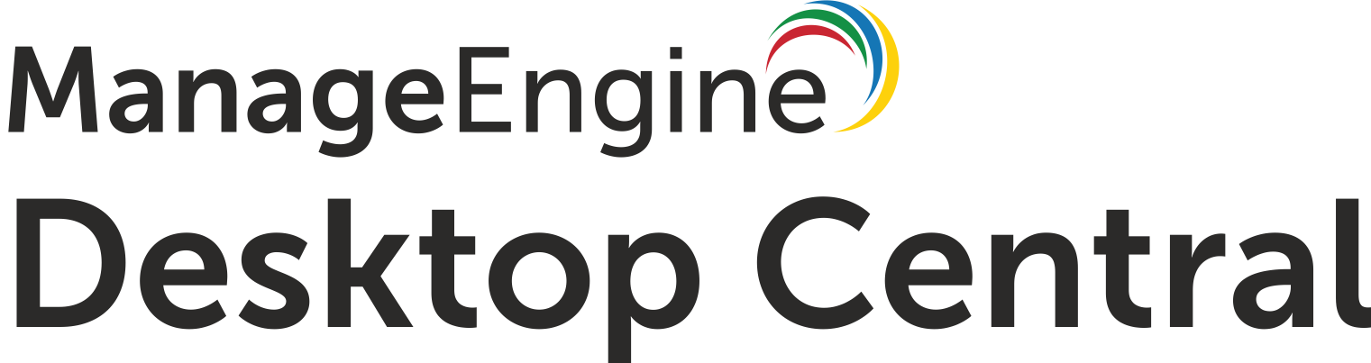
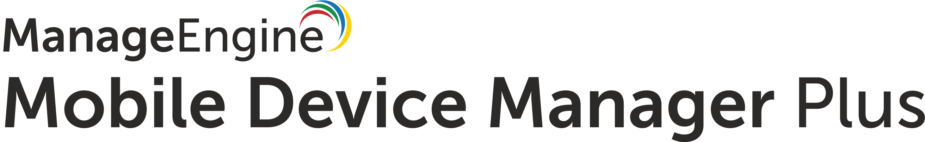
Incorporación de nuevos empleados: La manera más inteligente de hacerlo.
Tarea 1:
Crear una entrada de Active Directory.
Gestión de Active Directory
Tarea 2:
Proporcionar un ID de correo electrónico y acceso al correo electrónico
SCOTT
TÉCNICO DE TI
Tarea 3:
Proporcionar la estación de trabajo necesaria
Gestión de servicios de TI centralizada
Gestión de dispositivos
JASON
TÉCNICO DE TI
Tarea 4:
Implementar el SO, si es necesario
WENDY
RRHH
CATRIN
DIRECTOR DE SERVICIO AL CLIENTE
Varios técnicos. Varios software.
Una ventana.
Tarea 5:
Instalar el software solicitado
Una solicitud de servicio con 6 tareas, y la delegación automática de tareas a los técnicos respectivos.
Tarea 6:
Proporcionar un ID con los permisos de acceso necesarios
ADAM
TÉCNICO DE TI

Slide 14
Agilizar el proceso de incorporación de nuevos empleados
con
ServiceDesk Plus

Slide 15
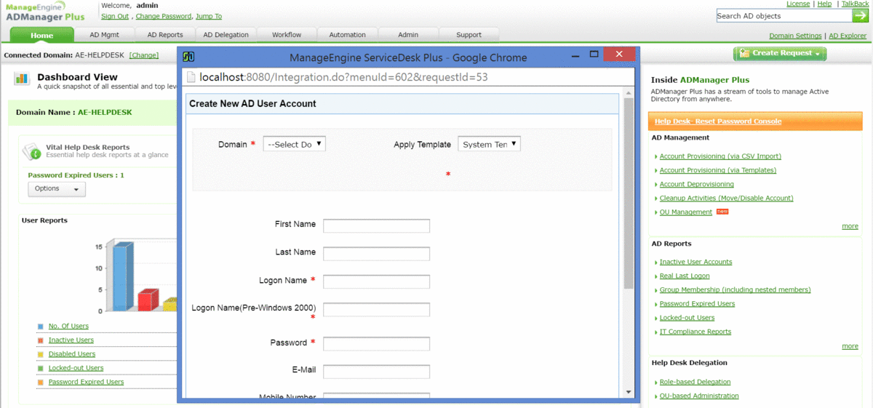
Catrin integra ServiceDesk Plus con
ADManager Plus
ADSelfService Plus
Desktop Central

Slide 16
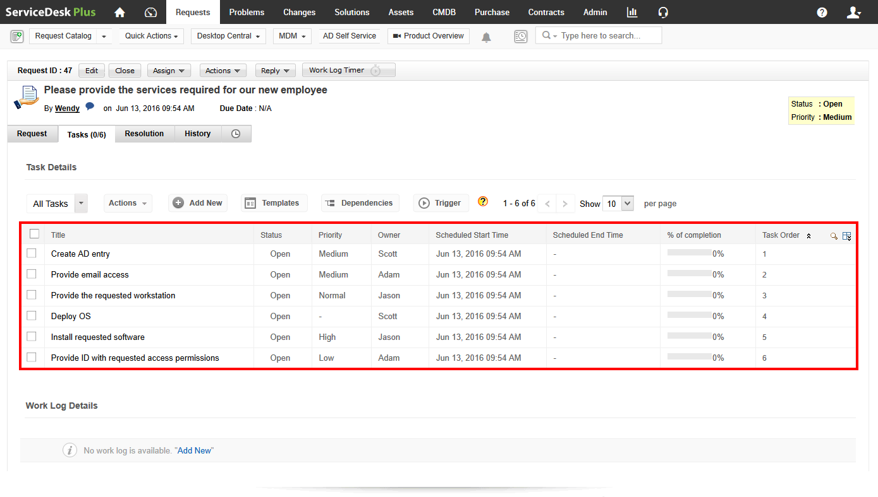
Catrin crea una plantilla de solicitud de servicio en ServiceDesk Plus con las tareas asociadas que se deben completar para incorporar a los nuevos empleados correctamente.

Slide 17
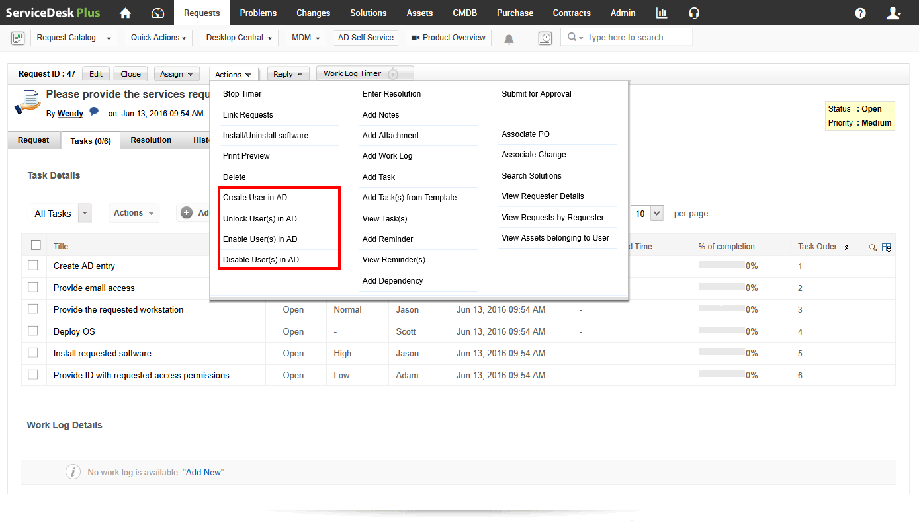
La integración de ADManager Plus permite a Scott crear, habilitar y deshabilitar entradas de Active Directory desde la mesa de ayuda.

Slide 18
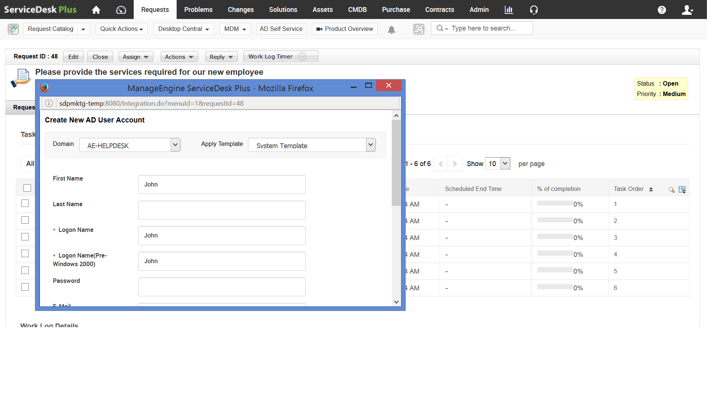
Scott también crea una entrada de Active Directory para el nuevo empleado desde la solicitud. Cuando se crea una entrada en Active Directory, se genera automáticamente un ID de correo electrónico para el nuevo empleado de acuerdo con la política de correo electrónico de Zylker.

Slide 19
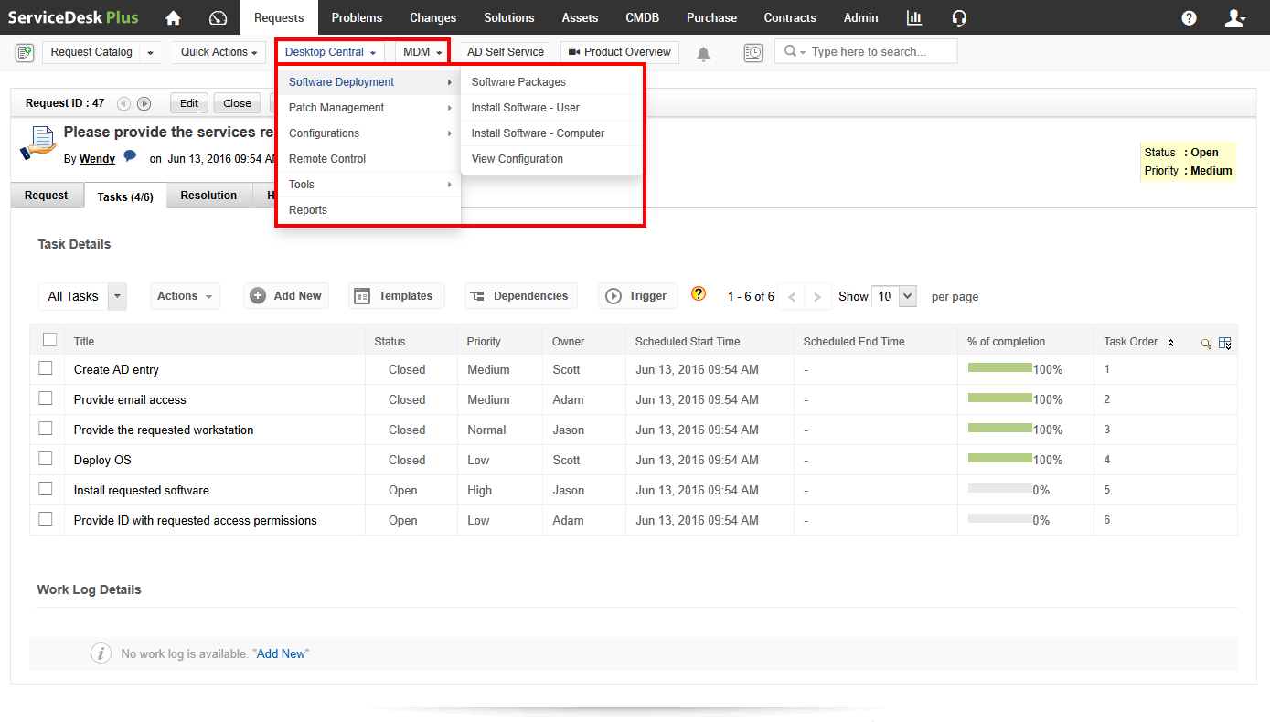
La integración de Desktop Central permite a Jason realizar instalaciones y desinstalaciones de software, gestionar parches, tomar el control remoto, chatear, hacer anuncios y apagar remotamente las estaciones de trabajo de los usuarios finales desde la consola de Service Desk.

Slide 20
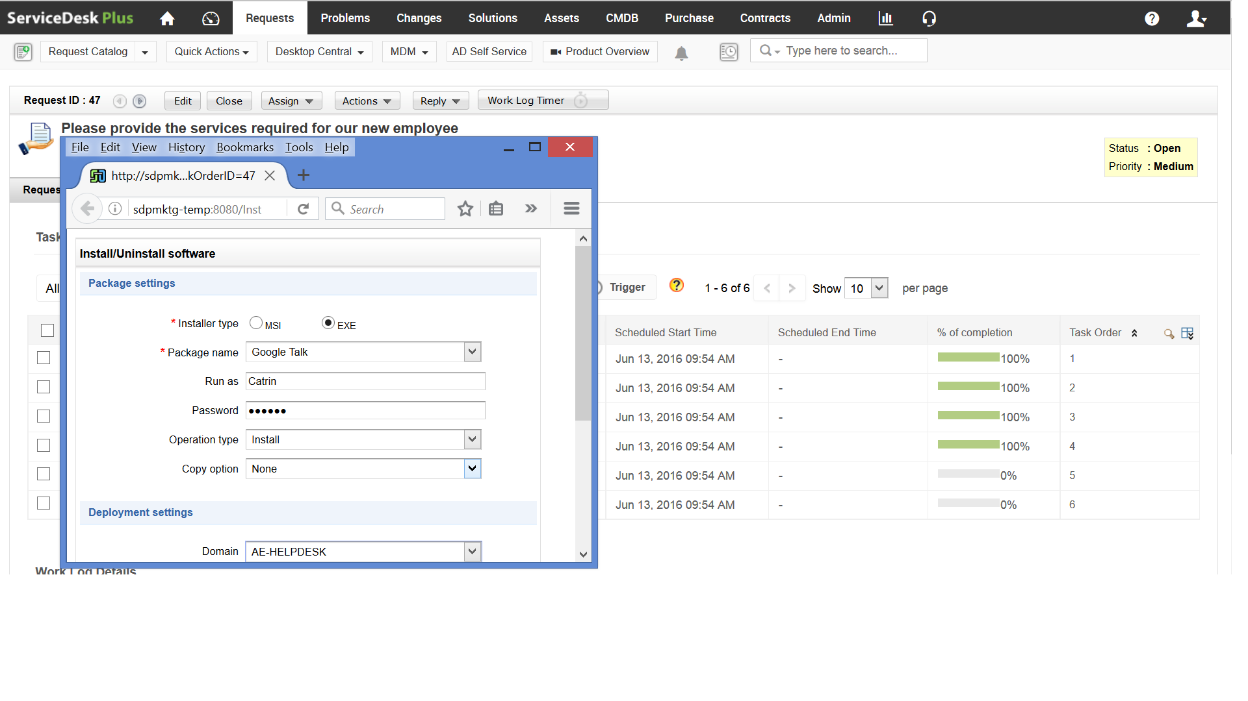
Jason instala el software solicitado para el nuevo empleado desde la solicitud de servicio.

Slide 21
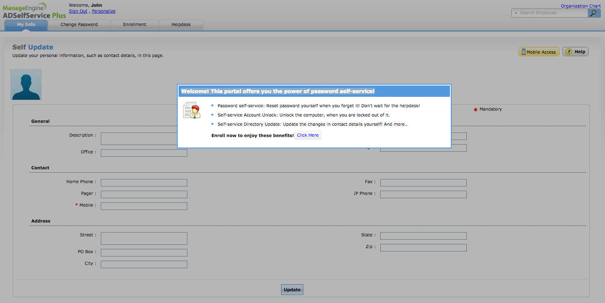
La integración de ADSelf Service Plus permite a John, el nuevo empleado, restablecer su contraseña de AD, desbloquear su cuenta de AD y actualizar su perfil de AD por sí solo sin tener que enviar un ticket a la mesa de ayuda.

Slide 22
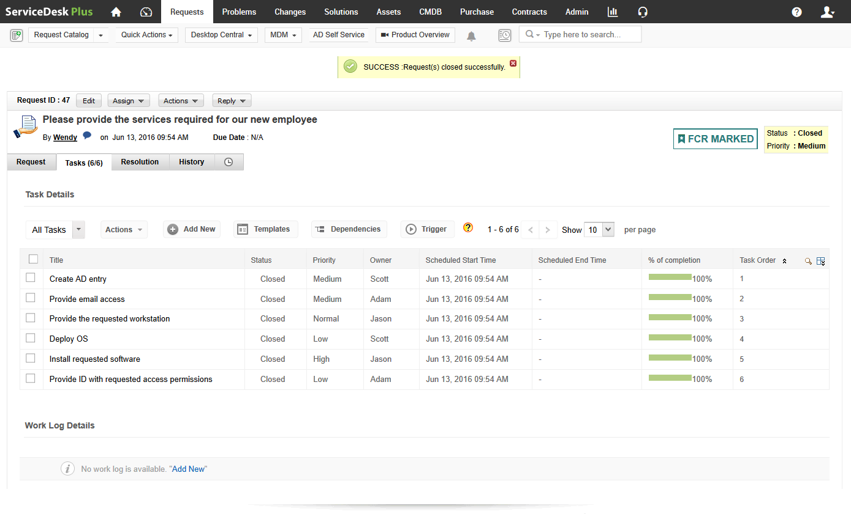
Por último, Catrin cierra la solicitud y todas las tareas asociadas se completan en cuestión de minutos.

Slide 23
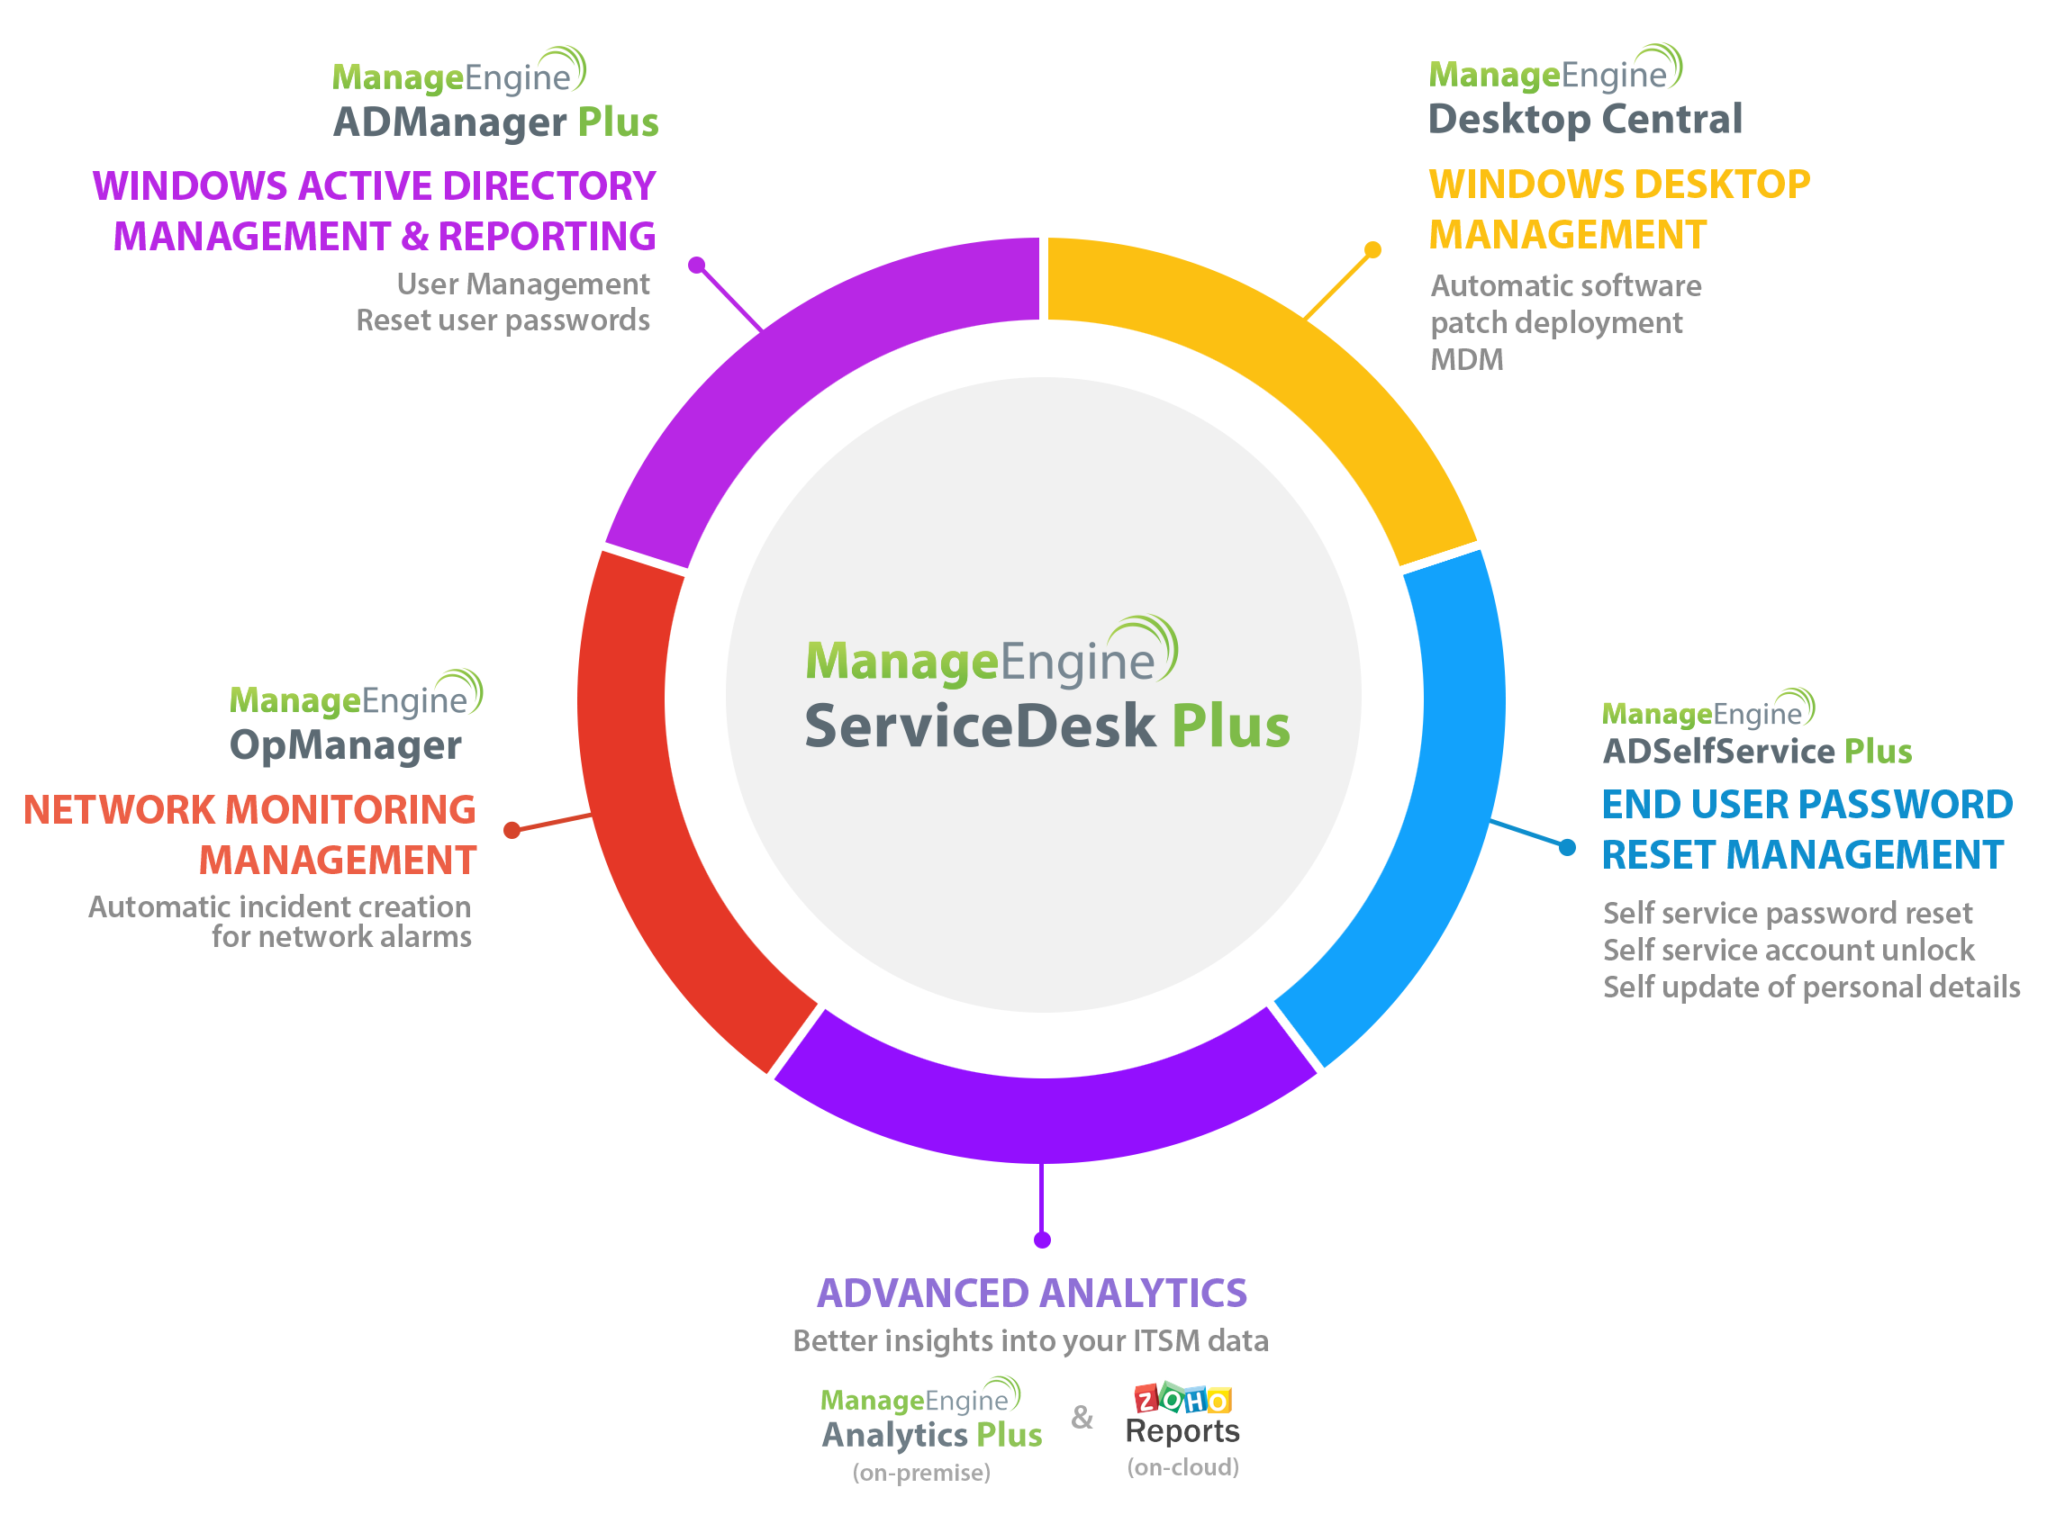
Crear una mesa de servicio de TI centralizada
con
ServiceDesk Plus

Slide 24
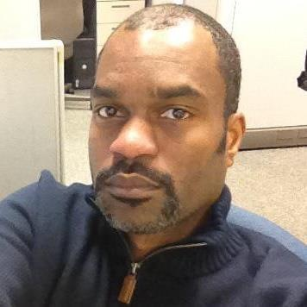

“ ”
ServiceDesk Plus ha sido una gran decisión tanto funcional como financieramente.
James Arnold director de servicio al cliente Manhattan Associates
Únase a las más de 100 000 mesas de servicio de TI satisfechas en todo el mundo
Regístrese para obtener una prueba gratuita de 30 días ahora mismo.

Slide 25
¡Gracias!
hello@servicedeskplus.com

